Slide 1


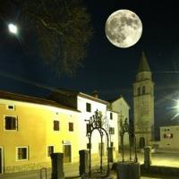
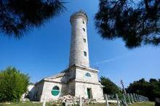
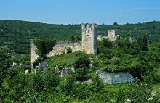
PREDSTAVLJANJE ERASMUS+ PROJEKTA IZMEĐU ŠKOLA PARTNERA
P.L.A.C.E.S. - Presenting Legends Across the Continent in European Schools
M.J.E.S.T.A. - Predstavljanje legendi u školama diljem Europe

Slide 2
ŠTO JE PROJEKT?
Smisleni i povezani slijed aktivnosti koje se provode na razini organizacije i lokalne zajednice te na razini školskog partnerstva kako bi se realizirali planirani ciljevi i ishodi te ostvarili zacrtani materijalni ili nematerijalni rezultati.
Erasmus+ nudi veliku fleksibilnost u smislu aktivnosti koje ustanove mogu provoditi u sklopu zajedničkog projekta pod uvjetom da sve te aktivnosti pridonose utvrđenim zajedničkim ciljevima i rezultatima.
Očekuje se da će donijeti pozitivne učinke i dobrobit za ustanove te na njihovu unutrašnju politiku i rukovođenje, kao i na neposredne/posredne sudionike.
U njegovom sprovođenju ključne su 3 riječi: kreativnost, inovativnost i modernizacija uz ciljano korištenje IKT-a i virtualne suradnje.
Notes:
Objasniti Erasmus +, inovativnost- novi pedagoški pristupi, posebice WEB alati za i online platforme za suradnju, podučavanje i komunikaciju, npr. collaborative blogs...

Slide 3



KAKO PROJEKT NASTAJE?
planiranje projekta (nastanak ideje, pronalaženje pouzdanih partnera, komunikacija između partnera i dogovaranje projektnih aktivnosti, usavršavanje na seminarima, praćenje Erasmus+ priručnika i stranica AMPEU)
pripreme za pisanje - izrada tablica s aktivnostima, organizacija predloženih aktivnosti u smislenu cjelinu, određivanje ciljeva, ishoda i rezultata, kontinuirana koordinacija partnerstva, izrada predloška (draft)
• pisanje i prijavljivanje projekta - izrada konačne verzije i slanje agenciji do utvrđenog roka

Slide 4
PRIORITETI, TRAJANJE I SUDIONICI
prioriteti:
1) razvoj temeljnih i transverzalnih vještina kod učenika koristeći inovativne metode rada
2) uvođenje digitalne tehnologije u učenje i poučavanje
3) poboljšanje kvalitete nastave kroz kroskurikularni pristup, razmjena i dijeljenje primjera dobre prakse unutar ustanove i kroz suradnju sa školama partnerima
traje 2 godine i financira ga EU putem AMPEU
ciljana grupa učenika - sudionika u projektu: 7 - 15 godina starosti
Notes:
Transverzalne vještine - kritičko razmišljanje, rješavanje problema, timski rad, inicijativa, tolerancija, znatiželja, digitalne i jezične kompetencije, poduzetnički duh

Slide 5

DOBROBITI PROJEKTA ZA SVE SUDIONIKE
upoznavanje različitih obrazovnih sustava, međunarodna
dimenzija školskog kurikuluma
• obogaćivanje vlastite nastavne prakse, motiviranost za rad,
cjeloživotno učenje
moderno, dinamično i profesionalno okruženje unutar
ustanove, međusobno podučavanje i timski rad
• aktivnosti koje pridonose pozitivnom ugledu škole i lokalne
zajednice
razvoj samopouzdanja i kritičkog mišljenja, pozitivan stav
mogućnost obrazovanja izvan učionice, mobilnosti

Slide 6
DOBROBITI PROJEKTA ZA UČENIKE
kroz mitove i legende djecu učimo o kulturnom bogatstvu i baštini užeg i šireg zavičaja, nacionalnim vrijednostima, povijesti, geografskim obilježjima, znamenitostima
naučiti će ponešto o kulturi, povijesti i znamenitostima zemalja partnera
osvijestit će važnost učenja stranih jezika u ranijoj dobi i poboljšati znanje materinjeg jezika
učimo ih timskom radu, kritičkom razmišljanju, potičemo kreativnost te svladavanje digitalnih i multimedijskih vještina
kroz rad na projektu otkriti će zajedničke europske vrijednosti i temelje europske kulturne baštine, obzirom da mnoge europske legende imaju puno toga zajedničkog i dijele jednake vrijednosti (hrabrost, poštenje, ljubav, borba za slobodu...)

Slide 7
PROVOĐENJE PROJEKTA
Projektne aktivnosti će se odvijati na nekoliko razina:
aktivnosti vezane za temu unutar svake partnerske škole proučavanje i istraživanje kulturne baštine užeg i šireg zavičaja te europskih zemalja u projektu s naglaskom na mitove i legende te obrada istih koristeći razne oblike i metode rada
zajedničke online aktivnosti između partnera - potiče se korištenje eTwinninga na zajedničkom radu koji će prethoditi i uslijediti nakon mobilnosti
aktivnosti izvan ustanove (suradnja s Muzejom grada Umaga, gradskom knjižnicom, Društvom “Naša djeca”, dječjim vrtićima, gradskim udrugama, Maticom hrvatskom, TZ Umaga, Domom umirovljenika, folklornim društvom...)
mobilnosti u inozemstvu - djeca zajedno rade na projektu i ostvarivanju ciljeva u jednoj od partnerskih škola i smještena su u obiteljima domaćina. Učitelji -pratitelji sudjeluju u radionicama za učitelje vezano za projekt. (Training/Teaching/Learning Activities).
Notes:
Legend-puppets

Slide 8
OČEKIVANI REZULTATI PO ZAVRŠETKU PROJEKTA
materijalni proizvodi na razini ustanova (maskote škola koje će biti prezenteri svega što se radi, tematski proizvodi, legendarni kostimi za modne revije, albumi, dnevnici, stripovi knjižice s crtežima i ilustracijama u papirnatom obliku...)
nematerijalni proizvodi na razini ustanova (logo, prezentacije, digitalni albumi, dnevnici, stripovi i animacije, kalendari, tematski kvizovi i igre, blogovi, filmići, interaktivni posteri, video isječci koji prikazuju prepričavanje legendi kroz rap glazbu...)
nematerijalni digitalni proizvodi na razini partnerstva (Knjiga korištenih metodologija u projektu, interaktivni multimedijalni Glogster, višejezični rječnici, zajednička digitalna knjiga “PLACES” od 10 poglavlja, zajednički DVD o projektnim aktivnostima)
Notes:
Glogster - an interactive poster using audio/video/imagery/hyperlinks showing different scenes/experiences from our project and shared on the internet through various platforms

Slide 9
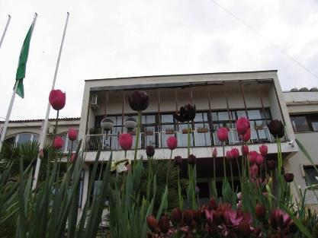
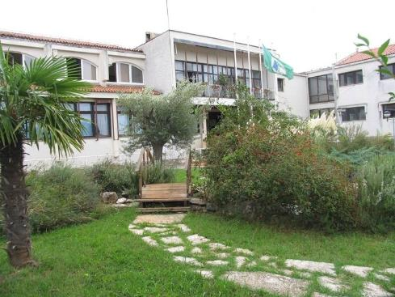
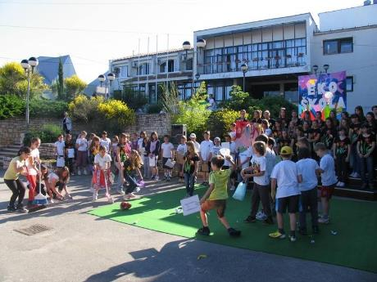
ŠKOLE PARTNERI
OŠ Marije i Line Umag - koordinator projekta

Slide 10
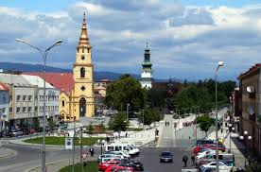
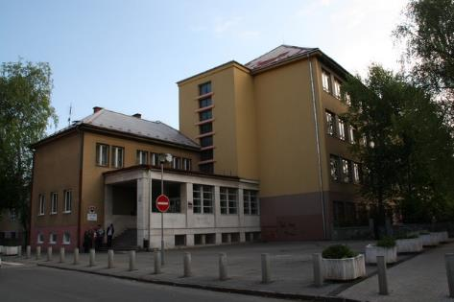
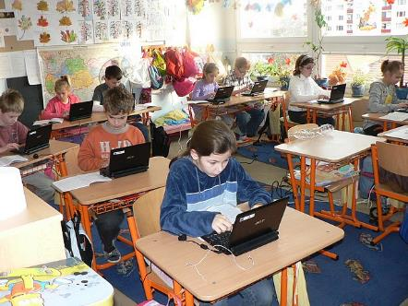
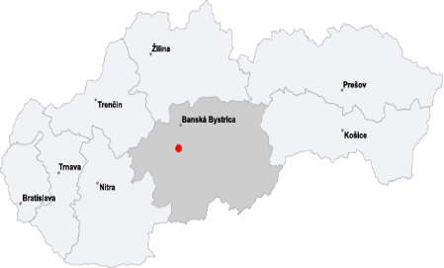
Základná škola - Zvolen, Slovačka
Zvolen
Notes:
Škola u Zvolenu u centru, osnovana 1948. Učenici koji pohađaju školu su u dobi od 6-14. Ukupno ima 450 učenika i 40 djelatnika.

Slide 11
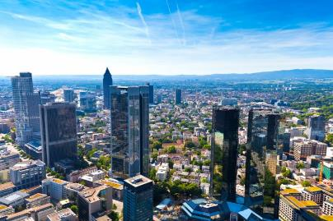
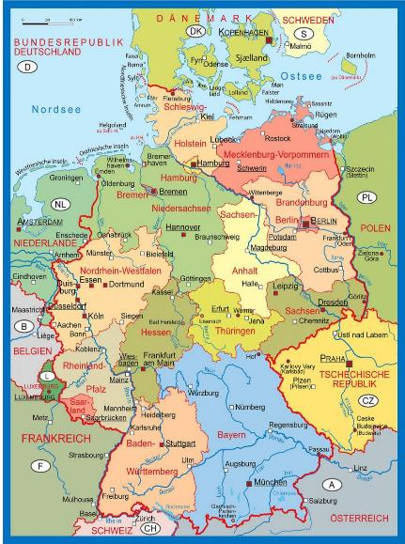
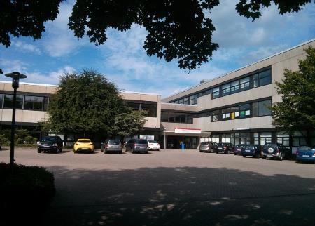
Heinrich von Kleist Schule- Eschborn, Njemačka
Notes:
Velika škola s 1400 učenika i 120 učitelja. Dob učenika od 10-18 godina. Eschborn, mjesto kraj Frankfurta od 20,000 stanovnika, veoma prosperitetno i ekonomski razvijeno.

Slide 12
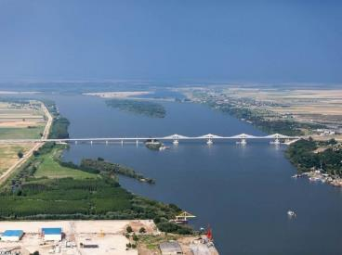
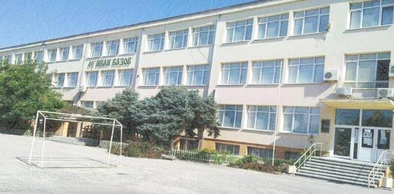
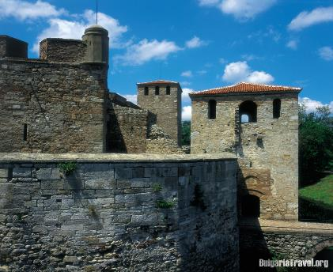
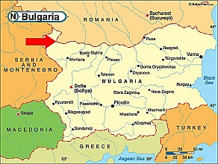
OŠ Ivan Vazov - Vidin,Bugarska
Notes:
Vidin lučki je grad na južnim obalama Dunava na sjeverozapadu Bugarske. Blizu je granice sa Srbijom i Rumunjskom, i važna je prometna točka za prijelaz Dunava.
Škola ima 680 učenika (6-14) i 55 učenika. Do sada je škola provela 5 Comenius projekata.

Slide 13
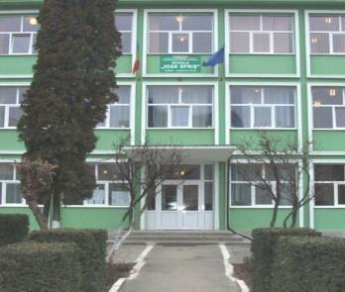
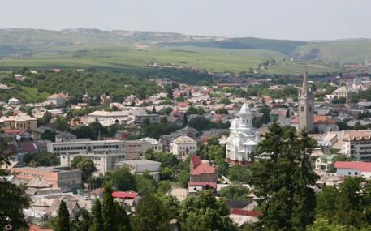
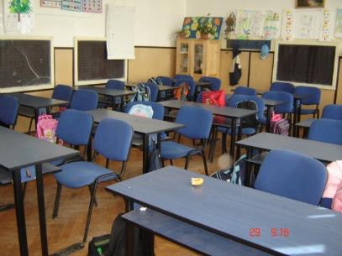
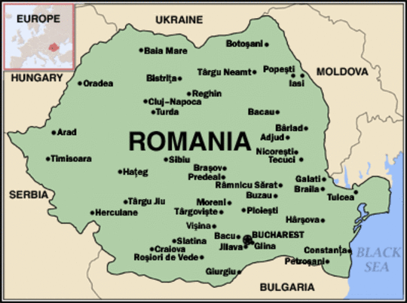
OŠ Ioan Opris -Turda,Rumunjska
Notes:
Škola je najveća u Turdi, pokrajina Cluj. Turda je grad od cca 60.000 stanovnika. Škola ima više od 800 učenika u dobi od 6-15 godina.

Slide 14
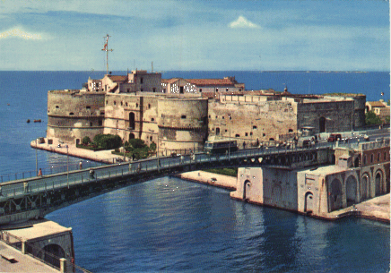
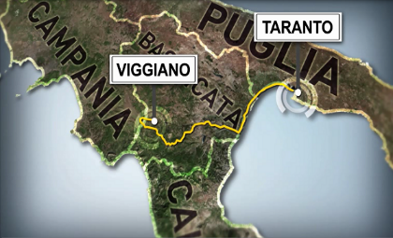
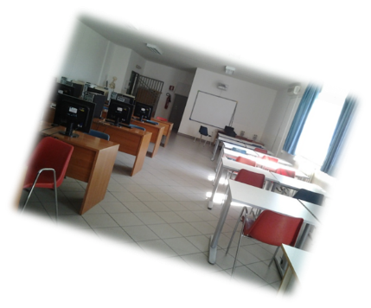
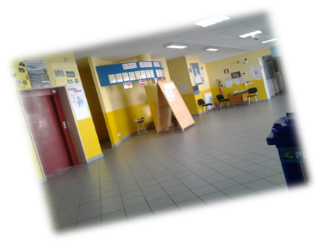
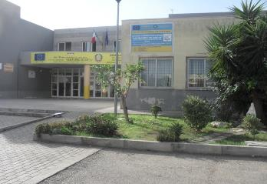
Gynnasio Leonardo Sciascia -Taranto,Italija
Notes:
Taranto je grad na jugu Italije u regiji Apulija, administrativno središe istoimene pokrajine Taranto, smješten na obali Jonskog mora u Tarantskom zaljevu, na zapadnoj strani poluotoka Salentina. Škola obuhvaća 3 razine obrazovanja - vrtić, osnovna i srednja škola s dobi djece od 5-13 godina. Srednja škola se u Italiji kaže “le medie” i obuhvaća 7., 8. i 9. razred.

Slide 15
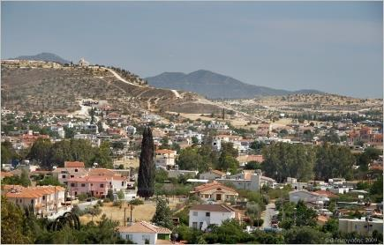
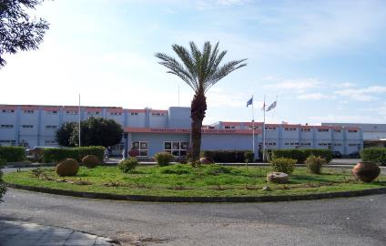
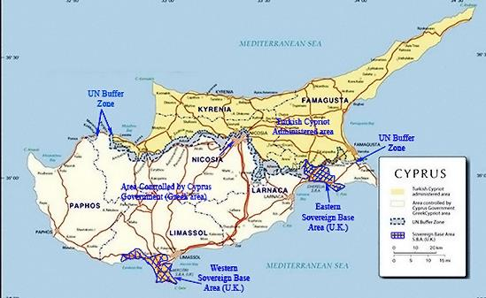
Škola Pera Choriou - Nisou, Cipar
Notes:
Naša škola se nalazi u malom mjestu 20km udaljenom od gl.grada, Nikozije. Škola se nalazi u ruralnoj sredini i pohađaju ju učenici iz 5 okolnih sela. Škola broji 550 učenika, u dobi od 12-15 godina te upošljava 80 nastavnika. Koordinatorica je prof.matematike.

Slide 16
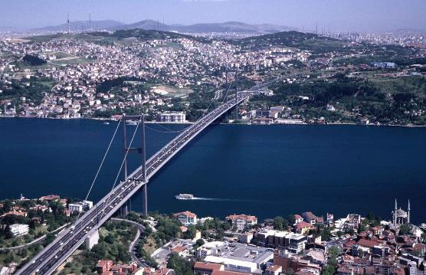
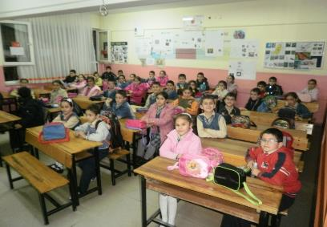
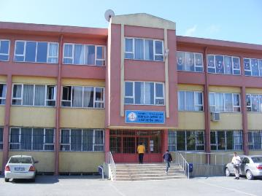
OŠ Behiye Dr. Nevhiz Işıl, Istanbul, Turska
Notes:
Škola se nalazi u mjestu Bahcelievler, 8 km udaljenom od velike međunarodne zračne luke, Atatürk u Istanbulu. Školu pohađaju učenici u dobi od 5-10 godina iz ekonomski i socijalno slabije razvijenih obitelji i Comenius im je jedina mogućnost susreta s ljudima iz drugih država.

Slide 17
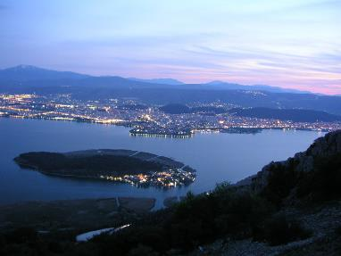
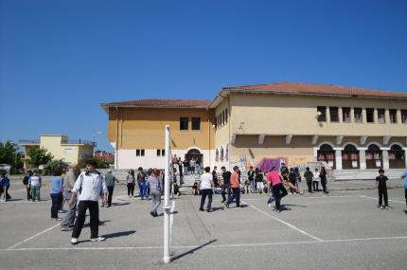
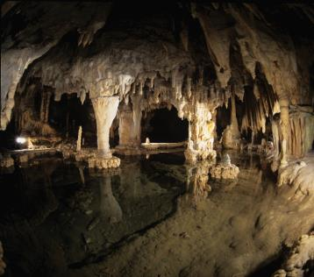
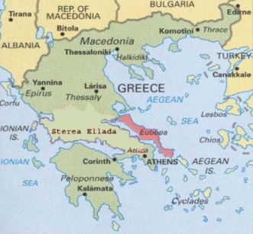
Gymnasio Peramatos, Ioannina, Grčka
Notes:
Peramatos se nalazi u blizini većeg mjesta Ioannina. Janjina, često zvan Đanena, je grad u sjeverozapadnoj Grčkoj i administrativno sjedište prefekture Janjina i grčke periferije Epir. Janjina je od Atene udaljena 450 km. Školu pohađa manje od 100 učenika i u njoj podučava 20 učitelja. Polovica učenika dolazi iz okolnih sela slabog ekonomskog statusa. Većina učenika su Albanci.
from rural families of low economical status.
15% of our student's parents are immigrants mostly from Albania.Perama je predgrađe Ioannine s 1,000 stanovnika.

Slide 18
KAKO DATI SVOJ DOPRINOS PROJEKTU
projekt se radi timski i bez vašeg doprinosa on ne može biti uspješan
poželjno je uključiti se u cjelokupno trajanje projekta, ali dobrodošao je svaki oblik uključivanja
radeći na projektu razvijate inovativni pristup poučavanju, digitalne i jezične kompetencije
kreativni ste u radu i time motiviraniji za rad i zadovoljniji
upoznajete druge kulture, narode i obrazovne sustave

Slide 19
I za kraj...
Što čujem - zaboravim.
Što vidim - zapamtim.
Što učinim - razumijem i znam!
Uključite se i dajte svoj kreativni doprinos ovom međunarodnom projektu!
Hvala na pozornosti!
Alenka Banić Juričić, koordinatorica projekta
Kontakt e-mail: alenkabani@gmail.com

